Slide 1


PPRT - Les incertitudes liées au diagnostic visuel et les conséquences économiques associées
3 Juin 2014
Vincent LARDIERE

Slide 2
Les incertitudes liées au diagnostic visuel et les conséquences économiques associées
Rappel sur les études de vulnérabilité dans le cadre de l’élaboration des PPRT

Slide 3
RAPPEL
Elaboration des PPRT -> approche sommaire de vulnérabilité prévue dans les guides
Extrait guide méthodologique PPRT
Niveau maximal d’intensité de l’effet sur les personnes, en un point donné |  | Très graves |  |  | Graves |  |  | Significatifs |  |  | Indirect par bris de vitre
Thermique |  | > 8kW.m⁻² |  |  | 5 - 8 kW.m⁻² |  |  | 3 - 5 kW.m⁻²
Surpression |  | > 200 mbar |  |  | 140 - 200 mbar |  |  | 50 - 140 mbar |  |  | 20 - 50 mbar
Cumul des classes de probabilités |  | >D | 5E à D | <5E | >D | 5E à D | <5E | >D | 5E à D | <5E | >D | 5E à D | <5E
Niveaux d’aléas |  | TF+ | TF | F+ |  | F | M+ |  | M | Fai
Mesures foncières | Conditions d’inscription dans un secteur d’expropriation | Obligatoire | Proposé | Non proposé | Sans objet
 | Conditions d’inscription dans un secteur de délaissement | Expropriation obligatoire | Obligatoire |  |  | Proposé | Non proposé | Sans objet
Mesures de renforcement sur le bâti |  | Aucune car expropriation | Prescriptions obligatoires pour un aléa moins important |  |  | Prescriptions obligatoires |  |  |  |  | Recommandations
Notes:
POA souhaitent avoir les grandes tendances de la vulnérabilité des bâtiments présents dans la zone d’étude du PPRT en fonction des zones d’aléas pour avoir une idée de prescription ou recommandations.

Slide 4
RAPPEL
Extrait guide méthodologique surpression - tableau principe de l’approche sommaire
Pour rappel :
  Cas 1 :pas de travaux de renforcement
  Cas 2 : Travaux sans étude préalable
  Cas 3 : Travaux avec diagnostic sommaire préalable
  Cas 4 : Travaux avec diagnostic poussé pour vérifier la faisabilité
Niveau maximal d’intensité de l’effet sur les personnes, en un point donné | Très graves | Graves | Significatifs | Indirect par bris de vitre
Surpression | > 200 mbar | 140 - 200 mbar | 50 - 140 mbar | 20 - 50 mbar
Murs extérieur | Cas 2 : intensité moins importante |  | Cas 1 ou 3 | Cas 1
Toiture | Cas 2 : intensité moins importante |  | Cas 1, 2 ou 3 selon signal, temps d’application et pente toiture | Cas 1
Vitrages + châssis | Cas 2 : intensité moins importante |  | Cas 2 | Cas 2
Structure particulière | Cas 4
Notes:
Vérification du chiffrage + - 10% de la valeur vénale. Si diagnostic poussé, le chiffrage est supérieur à 10% de la valeur vénale.
Structure particulière : structure bois, bâtiments > R+5, hauteur étage > 4m, béton armé dans zone 140-200 mbar
Généralement, besoin que d’une étude sommaire et pas d’approche approfondie pour les études de vulnérabilité dans le cadre de l’élaboration des PPRT

Slide 5
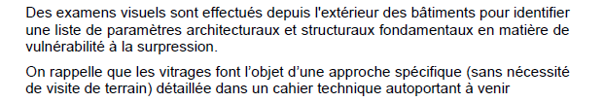
RAPPEL
L’approche sommaire en surpression est un examen extérieur des bâtiments d’habitation (selon guide méthodologique)
  Paramètres architecturaux et structuraux : typologie des murs, charpente, couverture, cheminées,…
Effets thermiques – nécessité d’une visite de l’habitation – échange avec l’occupant (connaissance de l’isolation, connaissance surface translucide par pièce,…)

Slide 6
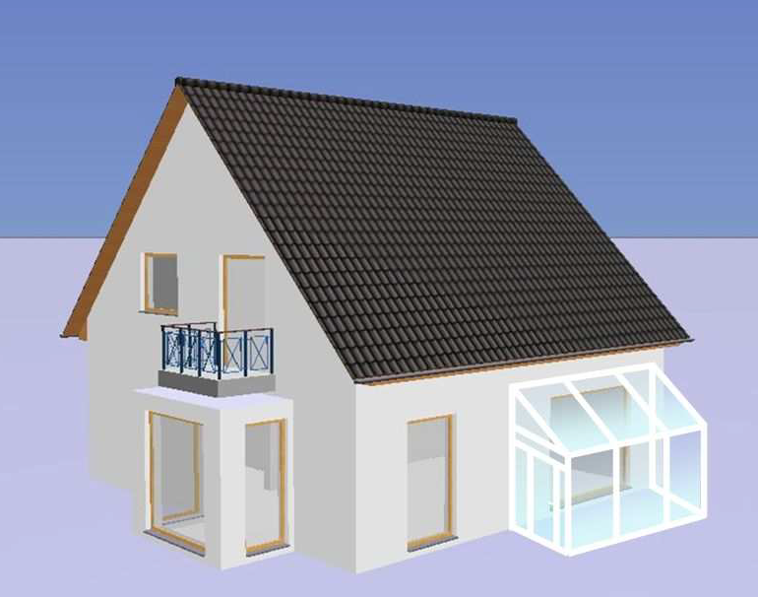
RAPPEL
Relevés du bâtiment pour les effets de surpression
Pente du toit
Couverture
Typologie des parois opaques lourdes : parpaings, moellons, pisé
Vitrages, types, dimensions, châssis, fixations dans le mur

Slide 7
RAPPEL
Relevés du bâtiment pour les effets thermiques
Combles aménagées
Isolant, épaisseur
Fixation isolant / effets concomitants
Parois opaques lourdes : type, épaisseur, isolant
Matériau du vitrage
Matériau du châssis
Tenue au feu des matériaux de construction

Slide 8
RAPPEL
Objectif étude sommaire de vulnérabilité lors de l’élaboration PPRT : définition du coût des travaux et comparaison avec 10% valeur vénale habitation – aucune nécessité d’obtenir un chiffrage exact.
Réalisation des travaux – diagnostics sommaires ne sont pas suffisant et ne permettent pas au propriétaire de faire réaliser simplement les travaux

Slide 9
Les incertitudes liées au diagnostic visuel et les conséquences économiques associées
Retour d’expérience

Slide 10
EXEMPLE DE RETOUR SUR UN PPRT
Exemple d’une zone sur laquelle 2 diagnostics de vulnérabilité ont eu lieu
  1 première étude lors de la phase d’élaboration du PPRT (Demandeur = Etat)
  1 deuxième suite à l’approbation du PPRT liées à des mesures de réduction des risques de l’industriel à l’origine du risque (Demandeur = Industriel)
Effets de surpression et thermiques applicables sur les habitations concernées
  Effets de surpression : zone 50-140 mbar – onde de choc, effets thermique : 5 - 8 kW.m⁻²
  Effets de surpression : zone 50-140 mbar – onde de choc, effets thermique : 3-5 kW.m⁻²
Zone en prescription
Notes:
Industriel à l’origine de la deuxième étude pour savoir le montant et la nature exact des travaux à engager pour chaque habitation

Slide 11
MAISON 1
  Effets de surpression : zone 50-140 mbar – onde de choc
  Effets thermique : 5 - 8 kW.m⁻²
Bâtiment étudié face aux effets de surpression seuls – relevés simplifiés lors de la première étude car surpression importante et étude sommaire de vulnérabilité – 130 mbar, temps d’application 90 ms
  Dimension standard des ouvrants
2ème étude – visite complète du bâtiment car étude thermique comprise
  Dimension exacte de tous les ouvrants car intensité proche de 50 mbar
  Visite n’ayant pas permis de définir l’ensemble des informations souhaitées pour le thermique car pas d’accès simple (épaisseur isolant toiture)
Notes:
Dimensions standard des ouvrants liées au niveau de surpression
Épaisseur mini de 10 cm

Slide 12
MAISON 1
  Effets de surpression : zone 50-140 mbar – onde de choc
  Effets thermique : 5 - 8 kW.m⁻²
Résultats effets thermiques
  Ecart de 1 à 4 pour les travaux thermiques lié à la méconnaissance exacte de l’isolation du bâti (1,6 à 6,7 k€)
Résultats effets de surpression
  Résultats première étude : Estimation du coût des travaux via une maison générique ne correspondant pas exactement à la réalité de l’existant
  Résultats deuxième étude correspondent à l’existant
  Ecarts de niveau de surpression ne permet pas la comparaison des coûts financiers

Slide 13
MAISON 2
  Effets de surpression : zone 50-140 mbar – onde de choc
  Effets thermique : 3 - 5 kW.m⁻²
1ère étude : Bâtiment étudié face aux effets de surpression seuls –relevés simplifiés car étude sommaire de vulnérabilité
  Dimension standard des ouvrants, pas de définition du mode de pose (française, coulissant,…), double vitrage
2ème étude – visite complète du bâtiment car étude thermique comprise
  Dimension exacte de tous les ouvrants, mode de pose et type d’ouvrant
  Ensemble des informations nécessaires pour les effets thermiques disponibles (maison récente)

Slide 14
MAISON 2
  Effets de surpression : zone 50-140 mbar – onde de choc
  Effets thermique : 3 - 5 kW.m⁻²
Lors de la deuxième étude, bâtiment « scindé » entre 20-50 et 50-140 mbar.
  Diagnostic affiné en fonction des zone d’intensité applicable sur chaque partie de bâtiment
  Définition des travaux à réaliser au plus juste et correspondant à l’impact du PPRT sur chaque partie d’habitation
Diminution de l’impact financier des travaux à réaliser
  Passage de 19 à 8 k€ pour le montant des travaux

Slide 15
CONCLUSIONS
Lors des études sommaires réalisées lors des phases d’élaboration du PPRT, de nombreuses incertitudes subsistent du fait de la visite extérieure et sans la nécessité de rencontrer le propriétaire.
    Type de vitrage, épaisseur
    Présence de crépis masquant la nature du mur
    Nature et épaisseur de l’isolant installé
Ces incertitudes peuvent générer des surcoûts non négligeables pour le propriétaire, mais acceptable dans le cadre d’un diagnostic sommaire dont le but est d’avoir une estimation du coût des travaux sur l’ensemble de la zone afin de définir la stratégie du PPRT.
Notes:
Stratégie autorise pour les aléas les plus faibles, la mise en oeuvre de préconisations au lieu de recommandations. Comparaison entre coût pour l’idustriel et coût pour les particuliers

Slide 16
CONCLUSIONS
Dans le cas d’un diagnostic avant travaux, le diagnostic « sommaire » ne permet pas de définir précisément les travaux à engager pour un propriétaire – Un regard technique supplémentaire est à apporter pour affiner le premier diagnostic et chiffrer le coût exact des travaux pour chaque habitation.
Règlement PPRT permet de recalculer l’intensité du signal au droit du bâtiment permet d’affiner les travaux à réaliser.
Le coût lié à la réalisation de ce diagnostic (généralement moins de 2 k€) est généralement compensé par la baisse du coût des travaux.
Notes:
Stratégie autorise pour les aléas les plus faibles, la mise en oeuvre de préconisations au lieu de recommandations. Comparaison entre coût pour l’idustriel et coût pour les particuliers

Slide 17

© - Copyright Bureau Veritas

Slide 18
Questions ?
Notes:
Stratégie autorise pour les aléas les plus faibles, la mise en oeuvre de préconisations au lieu de recommandations. Comparaison entre coût pour l’idustriel et coût pour les particuliers

